Slide 1
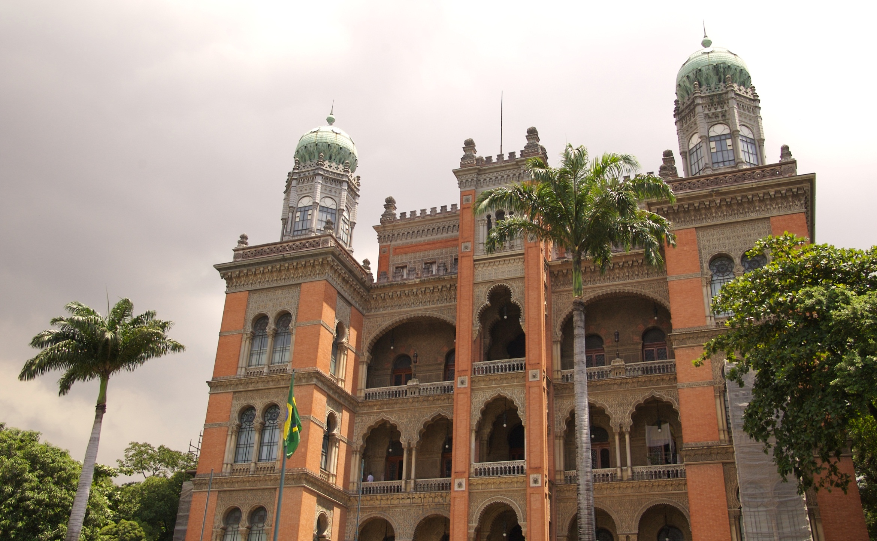
Research, technological development and production of Diagnosis solutions

Slide 2
Estratégia FIOCRUZ
Desenvolver competência tecnológica e industrial na área de biologia molecular e diagnostico em Boas Praticas de Fabricação.
Elaborar e aplicar estratégias viáveis para implementação na nos Laboratórios públicos (fornecimento Global de insumos equipamentos, treinamento e assistência Técnica)
Atendimento simultâneo a Grandes programas do Ministério da Saúde (ex Hemorrede Publica), assim como demanda estratégicas de testes de pouca demanda, mas de importância sanitária.
Parcerias Internacionais para desenvolvimento e produção (Fraunhofer, CDC etc)

Slide 3
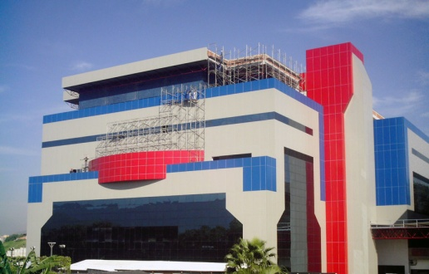
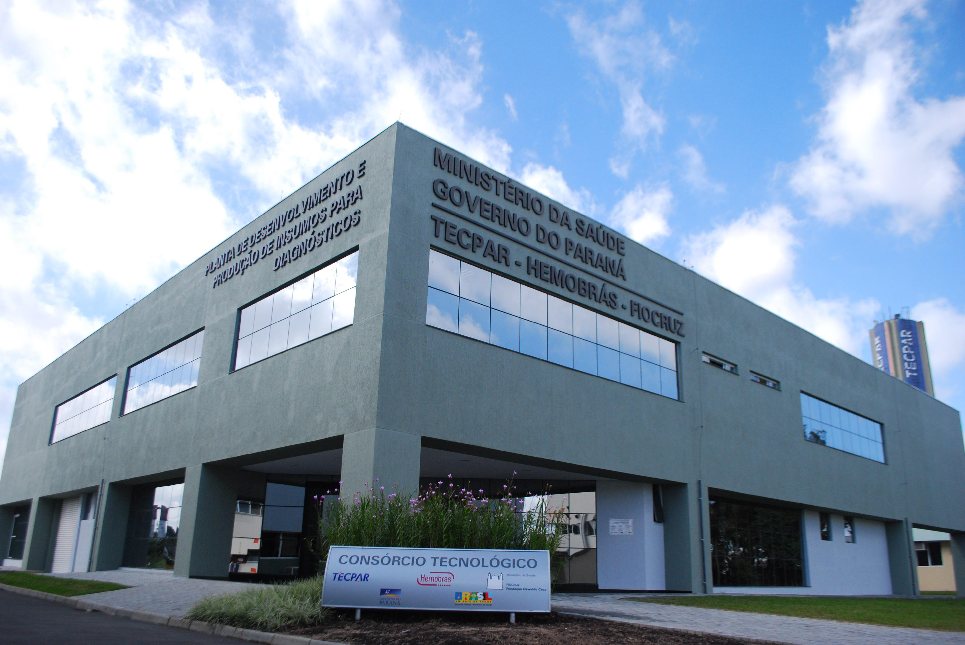
Integrated Center for Prototypes, Biopharmaceuticals and IVD Reagents
Molecular test IVD Production Facility

Slide 4
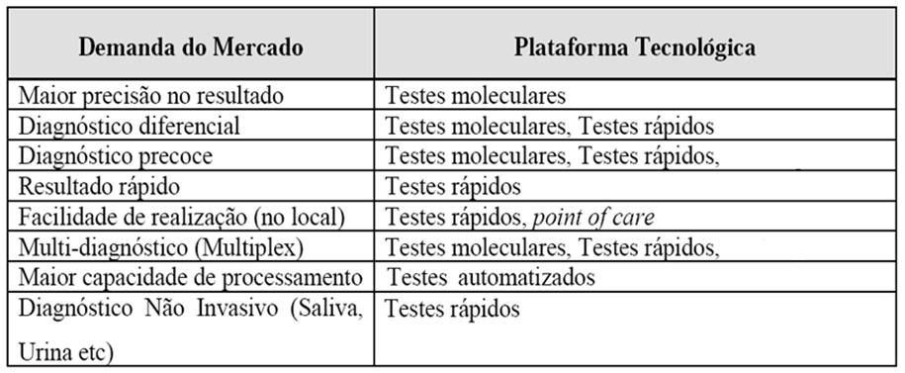
Estratégia FIOCRUZ Identificação demandas e plataformas
Plataformas de testes moleculares, testes rápidos, point of care e multitestes.

Slide 5
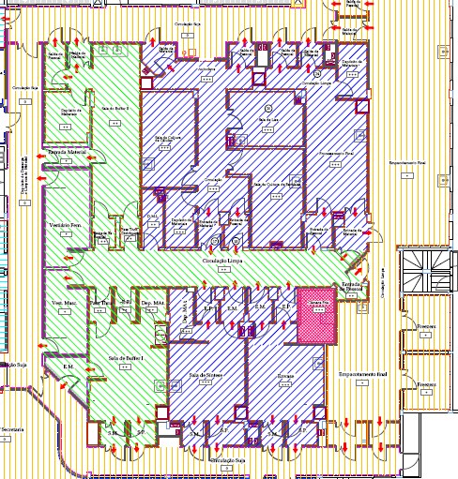
Cascata de pressão positiva nas áreas de produção para evitar contaminação cruzada
Amarelo- sem classificação
Verde – classificação 100.000
Azul – classificação 10.000
Planta de Produção
IBMP

Slide 6
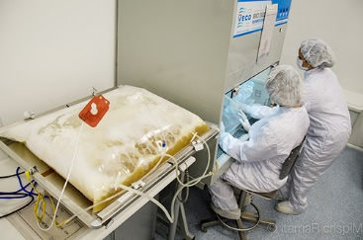
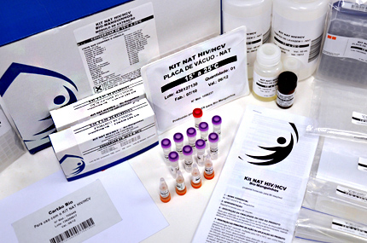

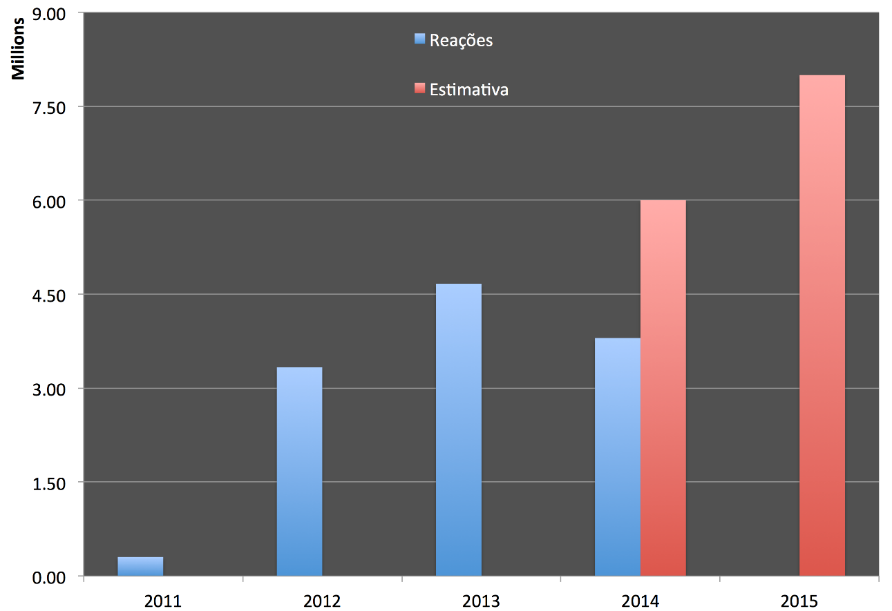

Módulos de Amplificação NAT HIV /HCV
Notes:
projeção 2014?
HBV
Dengue

Slide 7
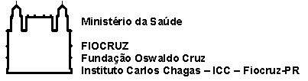




Projeto NAT Brasileiro
25 MÓDULOS Produzidos
1.950.000 Bolsas Testadas
100 % Aprovação controle de qualidade IBMP, Bio-Manguinhos e INCQS
CNPSH/MS

Slide 8
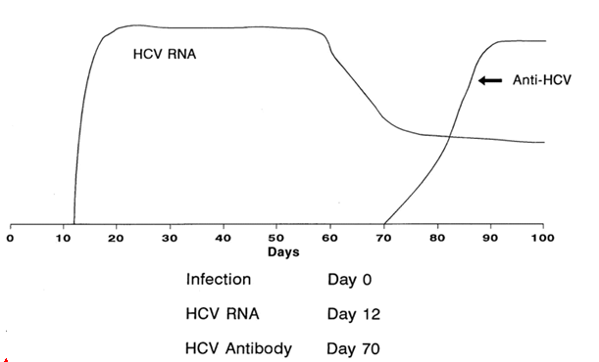
Janela Imunológica HCV
Ampliação da Segurança Transfusional

Slide 9
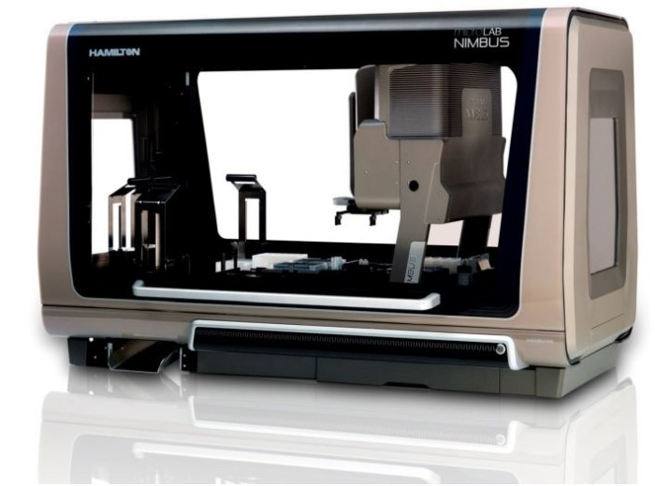
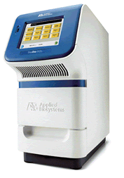
PLATAFORMA RVE
Extração RNA
PCR Setup
cDNA + PCR
Detecção
One Source

Slide 10
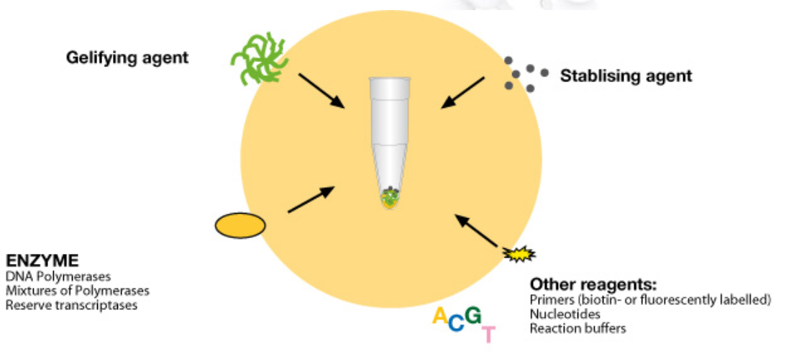
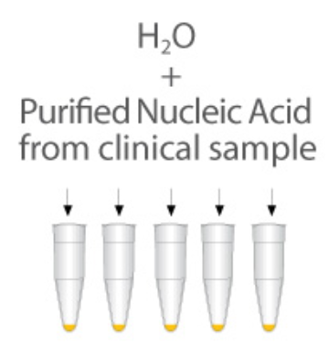
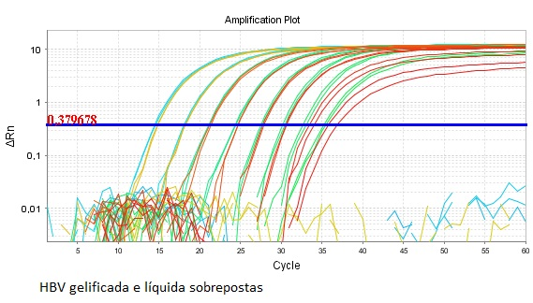
Gelificação

Slide 11



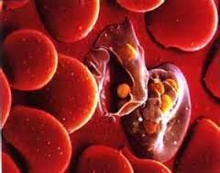
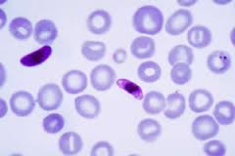
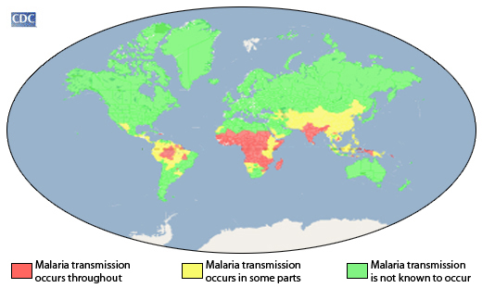
PROJETO MALÁRIA
PADRONIZAÇÃO DA REAÇÃO GELIFICADA
PRODUÇÃO DE KITS DE EXTRAÇÃO E DETECÇÃO
PARA DISCRIMINAÇÃO DAS SUBESPÉCIES DE Plasmodium sp.

Slide 12
Estabilidade teste de Malária – 4⁰C
Média da Estabilidade Malária líquida e gelificada 4ºC

Slide 13
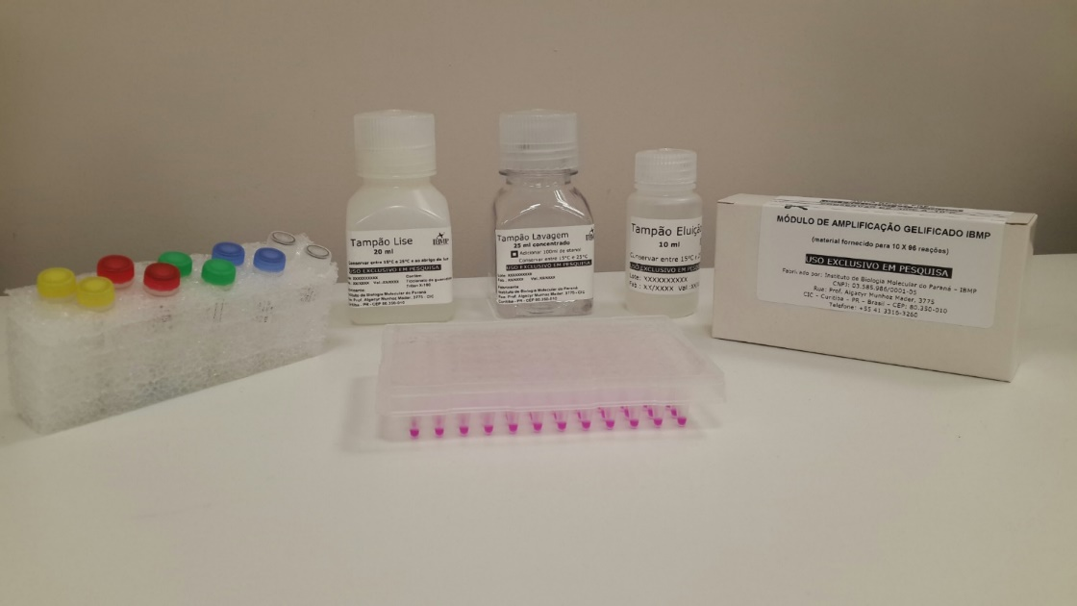
Kit Extração e Amplificação – Malária
Kit para 96 reações
92 reações
23 determinações de amostras (puro e 1:5) para os triplex (fal/viv/RNP e mal/ova/RNP)
2 Controles Positivos com determinação de fal/viv e mal/ova
2 Controles Negativos com determinação de RNP
4 reações
Amostra Pura e diluída 1:5
Triplex de Detecção Fal/Viv/RNP
Triplex de Detecção Mal/Ova/RNP

Slide 14
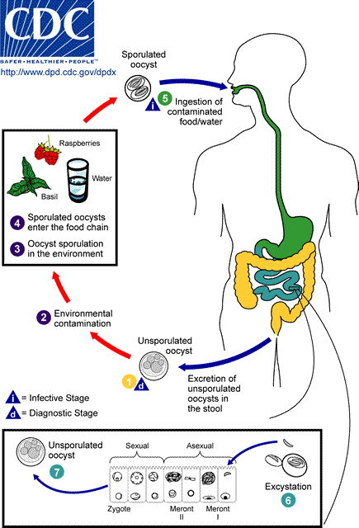
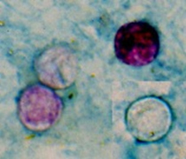
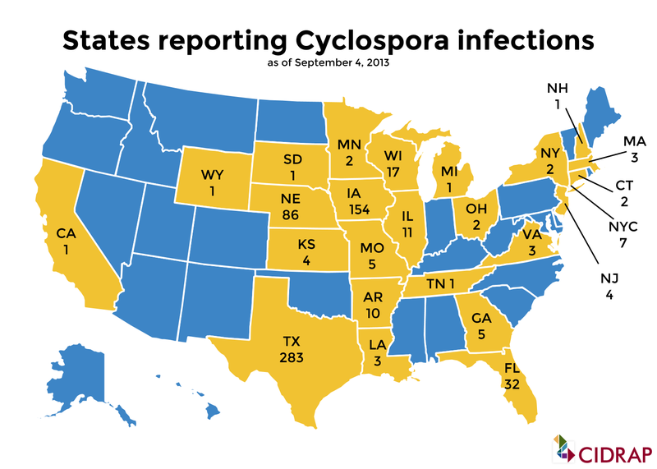
PROJETO CYCLOSPORA
PADRONIZAÇÃO DA REAÇÃO GELIFICADA
PRODUÇÃO DE REAÇÕES DE AMPLIFICAÇÃO
PARA REDE DE VIGILÂNCIA EPIDEMIOLÓGICA DOS ESTADOS UNIDOS

Slide 15
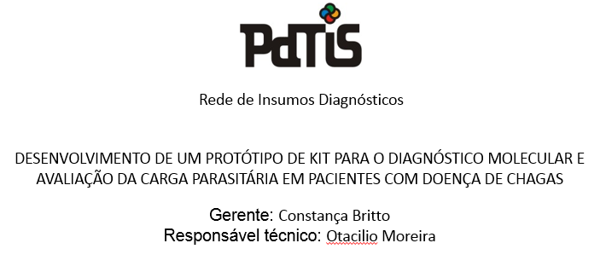

Slide 16
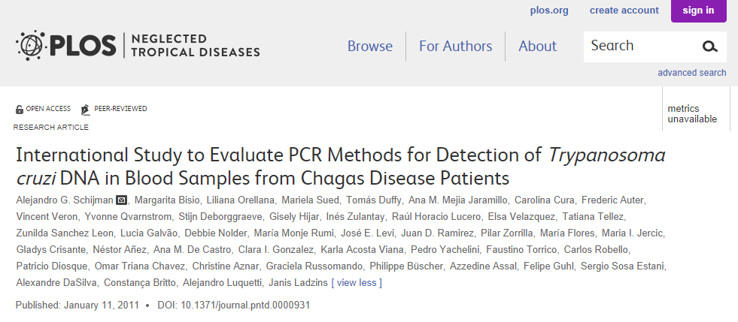
International consensus MDX for Chaga’ s disease

Slide 17
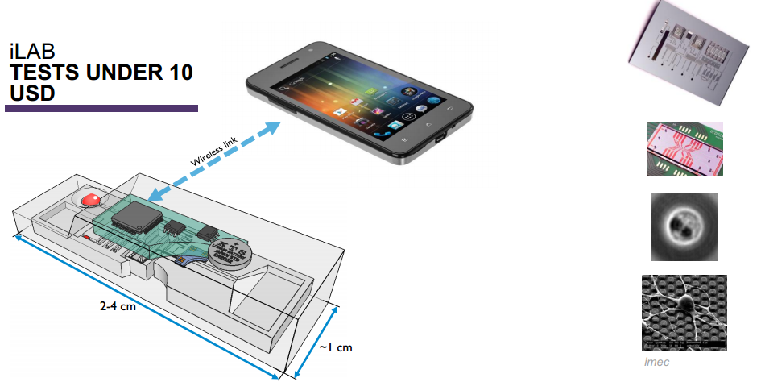
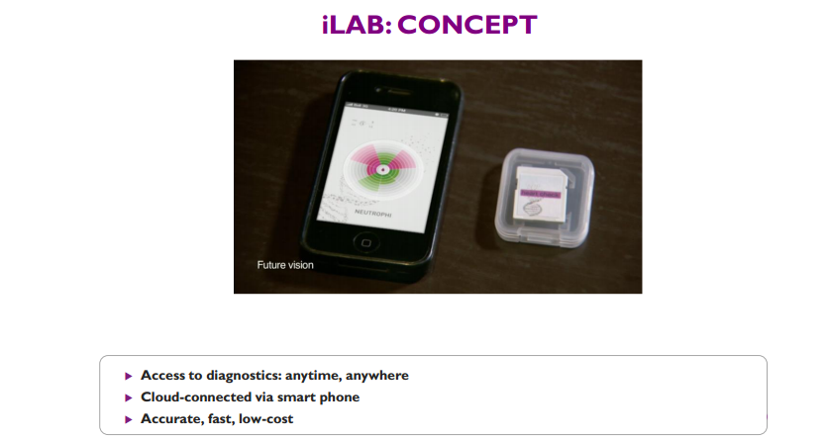
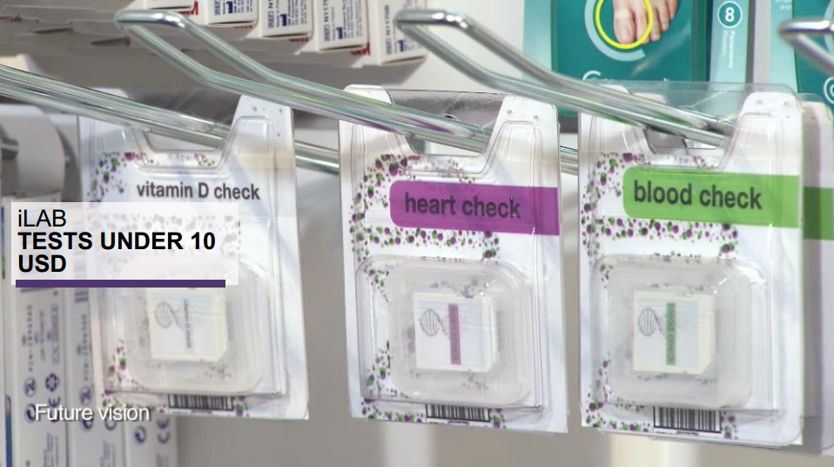

Slide 18

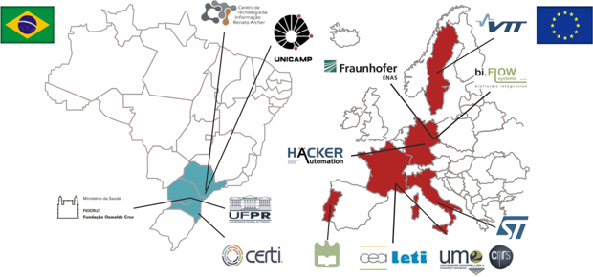

Slide 19



Perspectives
Nucleic acid extraction integration
(ENAS/Frauhnhofer)
Morschhauser et al 2012

Slide 20

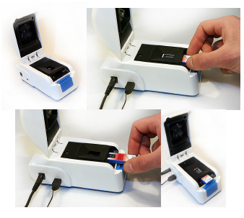
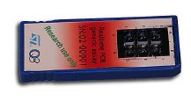
Portable qPCR equipment
(but needs laptop)

Slide 21
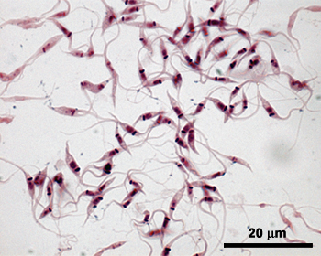
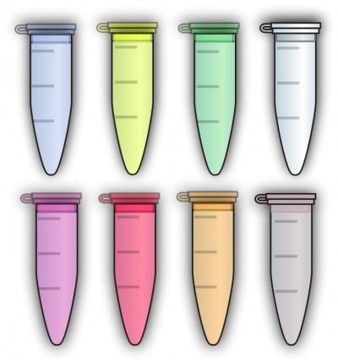
Procedimento Experimental
Extração de DNA
10⁷ epimastigotas
Diluições em PBS: 10⁷ – 10⁻¹
Fator diluição 1:10
10⁶ 10⁵ 10⁴ 10³
10² 10¹ 10⁰ 10⁻¹
FONTE Portal Fiocruz

Slide 22
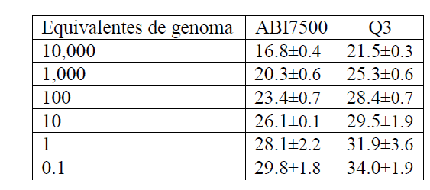
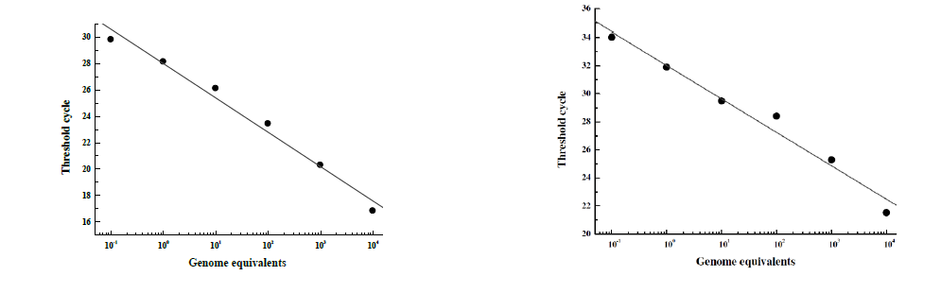
Resultados e Discussão
3 experimentos distintos
ABI7500
Eficiência: 98,2%
Q3
Eficiência: 97,4%
ABI7500 Q3

Slide 23
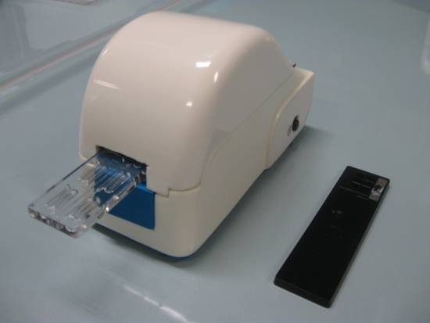
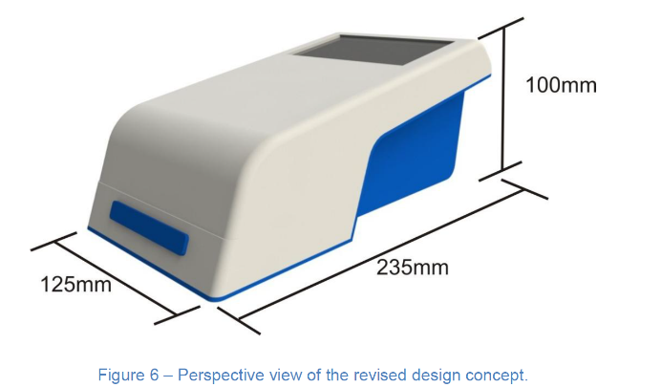
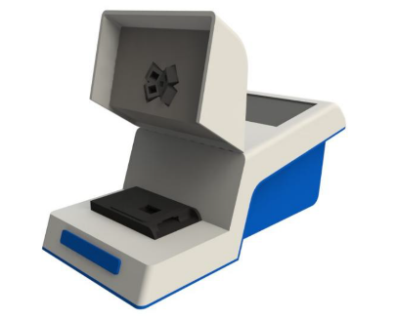
Future equipment?
2013
(needs laptop)
2015?
(no need of laptop)

Slide 24
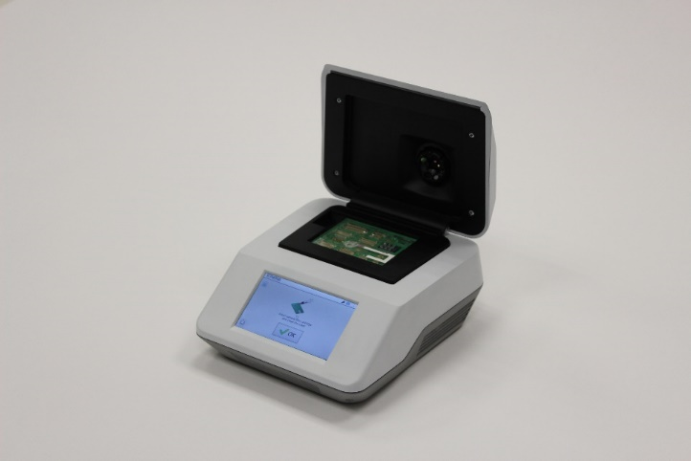
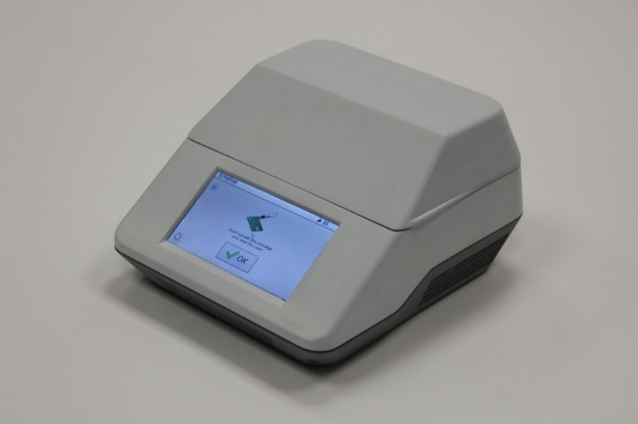
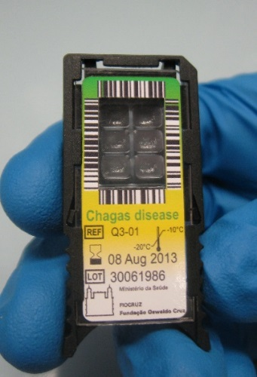
Rampazzo et al 2014

Slide 25


Slide 26

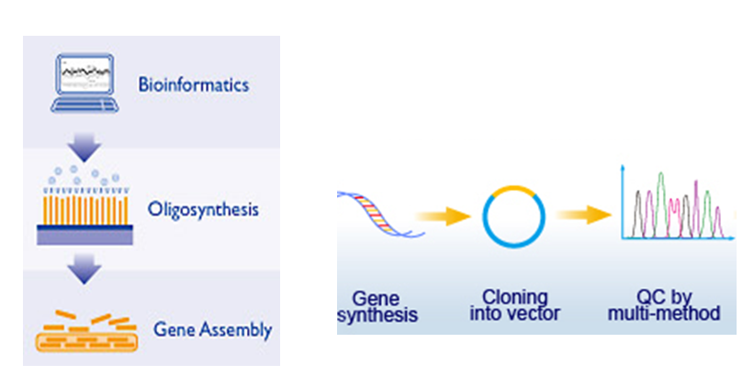
Utilizar a metodologias de Bioinformática para o desenho de genes, para a posterior síntese de DNA visando obter produtos que não estão disponíveis na natureza

Slide 27
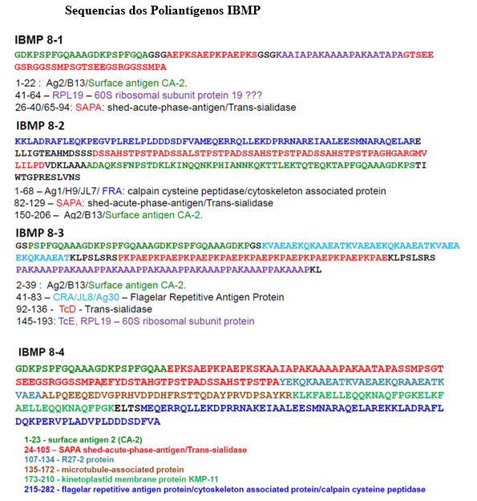

Slide 28
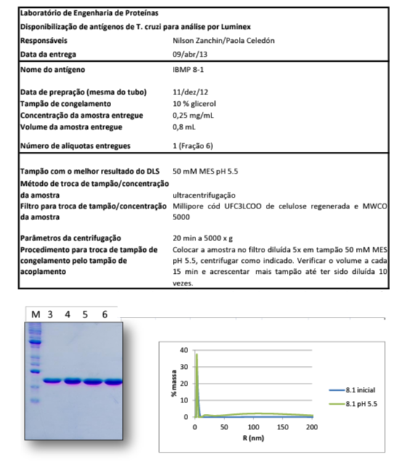

Slide 29
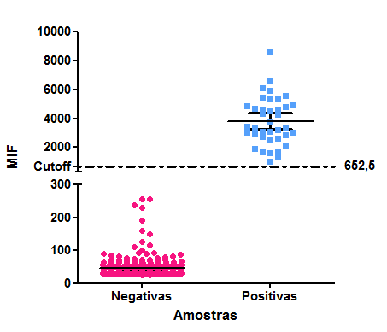
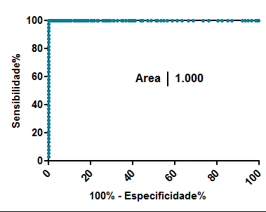
Chagas 81 IBMP - MES 25µg/ml
MIF NEG | MIF POS | Cut-off | Área ROC | Sensibilidade | Especificidade
24,5 - 257 | 1048 - 8657 | 652,5 | 1.000 | 100,00% | 100,00%
20130415_CHA81_25ugml_MES_AEQ1_20130415_161530
20130415_CHA81_25ugmL_MES_AEQ2_20130415_121700
20130415_CHA81_25ugml_MES_PI1_20130415_144944
20130415_CHA81_25ugml_MES_PI2_20130415_105908

Slide 30
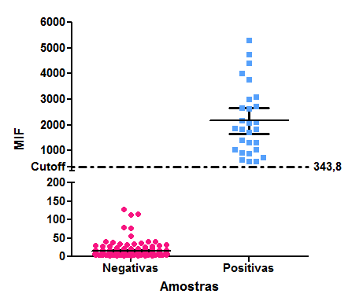
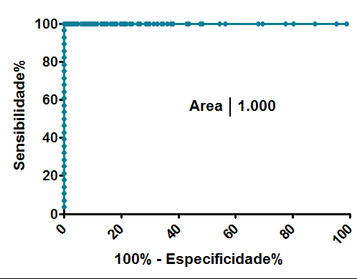
Chagas 8.2 25µg/ml resultados preliminares
MIF NEG | MIF POS | Cut-off | Área ROC | Sensibilidade | Especificidade
2 - 128,5 | 559 - 5305 | 343,8 | 1.000 | 100% | 100%
Ref: 20121107_CHA832_MES25ugml_AEQ1_20121107_133949
20121108_CHA832_MES25ugml_AEQ2_20121108_061507

Slide 31
Chagas EIA IBMP-8.4
Grafic 1: Receiver Operating Curve Analysis (ROC) of Sensitivity vs 1-Specificity of Chagas IBMP-8.3 antigen
Grafic 2: OD obtained by a 1:100 dilution of Chagas negative samples (red) and Chagas positive samples (blue), tested against Chagas IBMP-8.3 antigen
OD NEG | OD POS | Cut-off | AUC | Sensitivity | Specificity
0.08 – 0.274 | 0.334 – 2.289 | 0.3040 | 1.000 | 100% | 100%

Slide 32
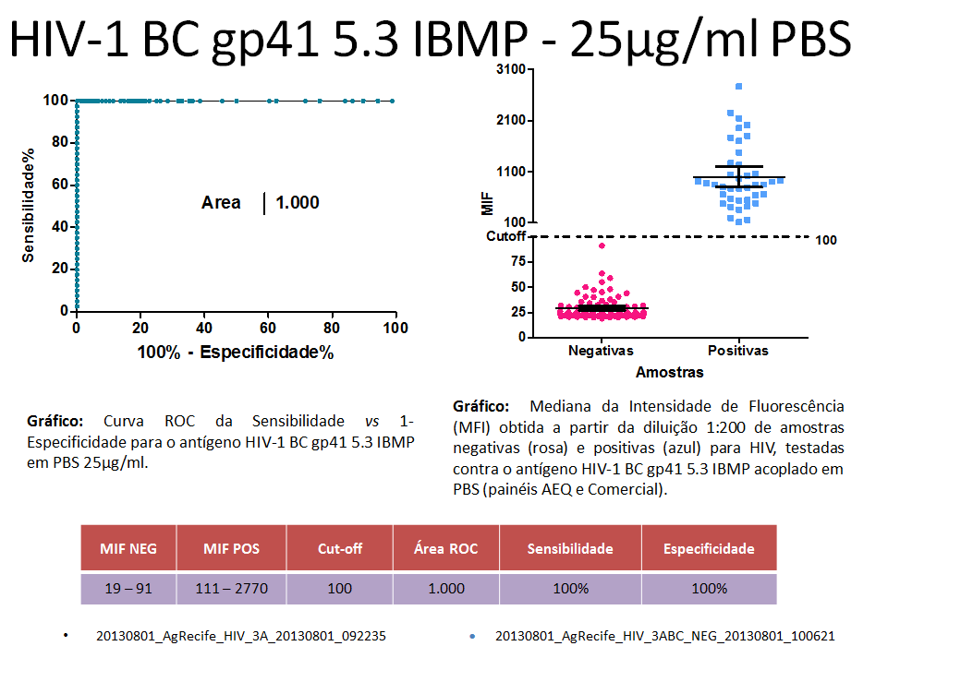
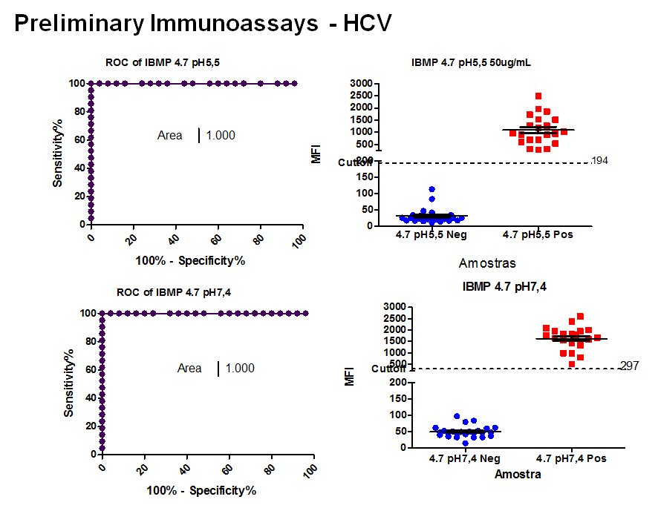
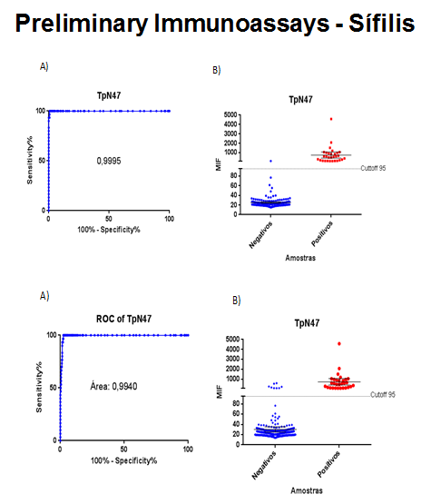

Slide 33
Resumo: estágio do projeto de nacionalização de antígenos para Hemorrede e RedCeg
Patógenos | Número de Antígenos selecionados | Clones sintetizados | Vetores de expressão construídos | Padronização da expressão escala 2-5L | Purificação padronizada | Antigenos Testados em Imunoensaios
T. cruzi | 4 (quiméricos) | 4 | 6 | 4 | 4 | 4
T. pallidum | 7 | 7 | 7 | 4 | 4 | 4
HBV | 2 | 3 | 3 | 1 | 1 | 1
HCV | 10 | 10 | 10 | 3 | 3
HIV1 | 15 | 12 | 12 | 7* | 7* | 7*
HIV2 | 1 | 1 | 1
HTLV1 | 3 | 3 | 3 | 2 | 2 | 1
HTLV2 | 1 | 1 | 1
CMV | 8 | 8
Toxoplasma | 10 | 12 | 7 | 3 | 3 | 1
Rubeola | 3 | 9 | 8 | 3 | 3 | 3
hRSV | 5 | 5 | 5 | 1 | 1
Anticorpos (anti-p24-HIV1 e anti-HBsAg) | 2 | 4
Captura IgG, cont. interno (prots A e L) | 2 | 4 | 2 | 2 | 2
TOATAL + DE 80 CONSTRUCOES EM AVALIACAO

Slide 34
Chagas Luminex LYSATE
Grafic 1: Receiver Operating Curve Analysis (ROC) of Sensitivity vs 1-Specificity of Chagas LYSATE antigen coupling on MES 25µg/ml
Grafic 2: MFI obtained by a 1:200 dilution of Chagas negative samples (red) and Chagas positive samples (blue), tested against Chagas LYSATE antigen coupling on MES
MIF NEG | MIF POS | Cut-off | AUC | Sensitivity | Specificity
23 – 655 | 22.5 – 4513.5 | 174.5 | 0.9037 | 76,25% | 90,84%
20130816_Chagas81_Pl1_20130816_095845
20130816_Chagas81_Pl2_20130816_121459
20130815_Chagas81_Pl3_20130816_101452
20130816_Chagas81_Pl4_20130816_140409
20130815_Chagas81_Pl5_20130816_080623

Slide 35





Slide 36




Projeto Microarranjo Liquido/Multiteste para triagem sangue

Slide 37




Slide 38


FIOCRUZ Paraná (ICC, IBMP)
OBRIGAD0
Marco Aurelio Krieger
mkrieger@fiocruz.br

